Slide 1
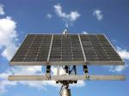
Презентация.
«Альтернативные источники
энергии» .
Выполнили:
учащиеся 8 класса МБОУ Илькинской СОШ.
Назарова Арина, Паранина Екатерина.
Руководитель: Зашкалова С.И.
2013-2014 год.
http://www.posternazakaz.ru/shop/makeframe/80662/573/82/

Slide 2
Альтернативные источники энергии .
Ветроэнергетика
Гидроэнергетика
Геотермальная энергетика
Гелиоэнергетика
Биоэнергетика
Водородная энергетика

Slide 3
Ветроэнергетика.
Ветроэнергетика - отрасль энергетики, специализирующаяся на использовании энергии ветра — кинетической энергии воздушных масс в атмосфере.
Ветроустановка.
http://www.energypicturesonline.com/watermark.php?i=2241

Slide 4
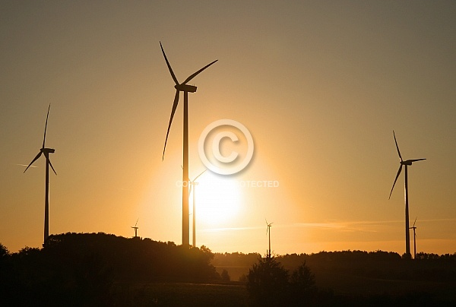
Энергия ветра.
Энергия ветра использует силу ветра для приведения в движение лопасти ветровых турбин. Вращения лопаток турбины преобразуется в электрический ток с помощью электрического генератора. В старой мельнице, энергия ветра была использована, чтобы включить механические машины, чтобы выполнять физическую работу, например, дробление зерна. Теперь, электрические токи, запряженных крупномасштабных ветровых электростанций используют в национальных электрических сетях, а также небольшие отдельные турбины, используют для обеспечения электроэнергией отдаленных местностей или индивидуального дома.
http://www.energypicturesonline.com/watermark.php?i=2272

Slide 5
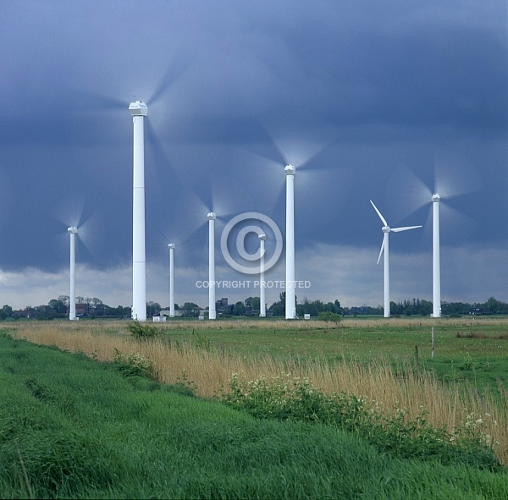
Плюсы.
Энергия ветра не производит никакого загрязнения окружающей среды,
так как ветер является возобновляемым источником энергии .
Ветровые электростанции могут быть построены от берега.
Минусы.
Энергия ветра является прерывистой. Если скорость ветра уменьшается движение турбины замедляется и энергии вырабатывается меньше.
Большие ветровые электростанции могут иметь негативное влияние на декорации.
http://www.energypicturesonline.com/watermark.php?i=2142

Slide 6
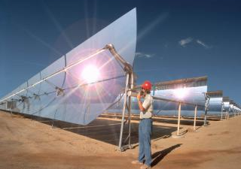
Гелиоэнергетика.
Гелиоэнергетика – энергия солнца, это практически бесконечный источник, пока наша звезда сияет. Тысячи джоуль тепла устремляются в нашем направлении.
http://pics.posternazakaz.ru/pnz/product/med/2d2c5c1e1088bb3241178b7421d0754b.jpg

Slide 7
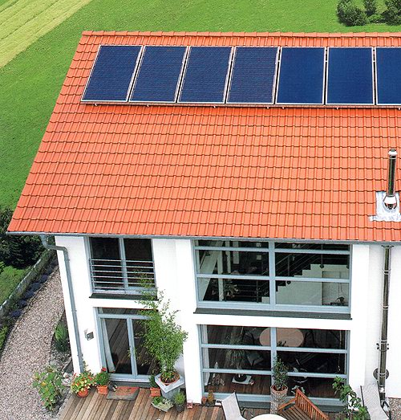
Энергия солнца.
Солнечная энергия используется обычно для отопления, приготовления пищи, производства электроэнергии, и даже в опреснении морской воды. Солнечные лучи захватываются солнечными установками и солнечный свет преобразуется в электричество, тепло.
http://20c.com.ua/images/sun_batery.jpg

Slide 8
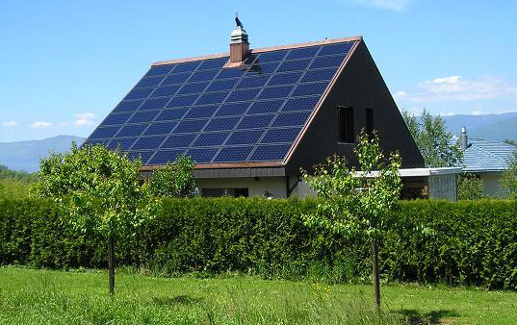
Плюсы.
Солнечная энергия является возобновляемым ресурсом. До тех пор, пока солнце существует его энергия будет достигать Земли.
Солнечная энергетика не загрязняет ни воды, ни воздуха, потому что нет никакой химической реакции, в результате сжигания топлива.
Солнечная энергия может использоваться очень эффективно для практических применений, таких как отопление и освещение.
Минусы
Солнечная энергия не производит энергию, если Солнце не светит. Ночные и пасмурные дни серьезно ограничат количество произведенной энергии.
Солнечные электростанции могут быть очень дорогими.
http://www.ecogroup.com.ua/sites/ecogroup.com.ua/files/u1/1307883633_solar-panels.jpg

Slide 9
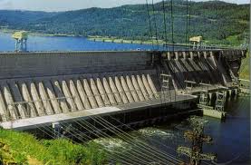
Гидроэнергетика.
Гидроэнергетика – энергия падающей воды, и способы преобразования её в электричество.
http://ukrelektrik.com/_pu/7/25618938.jpg

Slide 10
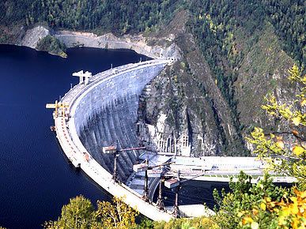
Энергия воды.
Генерация электроэнергии из движущейся воды является одним из самых чистых и доступных возобновляемых источников энергии. Это хороший жизнеспособный вариант, если вы живете по реке с достаточно устойчивым потоком.
http://myrt.ru/news/uploads/posts/2008-12/1230382583_gidroelektrostancia.jpg

Slide 11
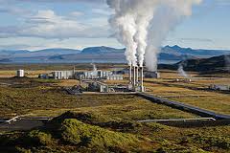
Геотермальная энергетика.
Геотермальная энергетика — направление энергетики, основанное на производстве электрической и тепловой энергии за счёт тепловой энергии, содержащейся в недрах земли, на геотермальных станциях. Считается возобновляемым энергетическим .
http://www.google.ru/imgres?imgurl=http://upload.wikimedia.org/wikipedia/commons/thumb/9/9f/NesjavellirPowerPlant_edit2.jpg/300px-NesjavellirPowerPlant_edit2.jpg&imgrefurl=http://ru.wikipedia.org/wiki/%25D0%2593%25D0%25B5%25D0%25BE%25D1%2582%25D0%25B5%25D1%2580%25D0%25BC%25D0%25B0%25D0%25BB%25D1%258C%25D0%25BD%25D0%25B0%25D1%258F_%25D1%258D%25D0%25BD%25D0%25B5%25D1%2580%25D0%25B3%25D0%25B5%25D1%2582%25D0%25B8%25D0%25BA%25D0%25B0&h=200&w=300&sz=24&tbnid=Jy6JxE56uKNZMM:&tbnh=90&tbnw=135&prev=/search%3Fq%3D%25D0%2593%25D0%25B5%25D0%25BE%25D1%2582%25D0%25B5%25D1%2580%25D0%25BC%25D0%25B0%25D0%25BB%25D1%258C%25D0%25BD%25D0%25B0%25D1%258F%2B%25D1%258D%25D0%25BD%25D0%25B5%25D1%2580%25D0%25B3%25D0%25B5%25D1%2582%25D0%25B8%25D0%25BA%25D0%25B0.%2B%2B%25D0%25BA%25D0%25B0%25D1%2580%25D1%2582%25D0%25B8%25D0%25BD%25D0%25BA%25D0%25B8%26tbm%3Disch%26tbo%3Du&zoom=1&q=%D0%93%D0%B5%D0%BE%D1%82%D0%B5%D1%80%D0%BC%D0%B0%D0%BB%D1%8C%D0%BD%D0%B0%D1%8F+%D1%8D%D0%BD%D0%B5%D1%80%D0%B3%D0%B5%D1%82%D0%B8%D0%BA%D0%B0.++%D0%BA%D0%B0%D1%80%D1%82%D0%B8%D0%BD%D0%BA%D0%B8&docid=phieHb0jE2WXQM&hl=ru&sa=X&ei=uJlsT62YAYrR4QS96pTAAg&ved=0CCUQ9QEwAA&dur=72

Slide 12
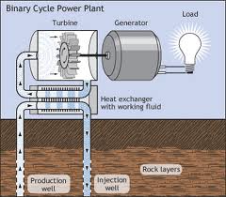
Энергия Земли.
Плюсы.
Если все сделано правильно, геотермальная энергия не выделяет вредных побочных продуктов.
Геотермальные электростанции, как правило, небольшие и имеют незначительное влияние на природный ландшафт.
Минусы
Если все сделано неправильно, геотермальная энергия может привести к загрязнителям.
Неправильное бурение в земле способствует выделению опасных минералов и газов.
http://www.google.ru/imgres?imgurl=http://www.inverter-china.com/ru-blog/upload/geothermal-energy.gif&imgrefurl=http://www.inverter-china.com/ru-blog/articles/Geothermal-power/about-Geothermal-power.html&h=295&w=336&sz=20&tbnid=wO9cqTlo3jF6HM:&tbnh=90&tbnw=103&prev=/search%3Fq%3D%25D0%2593%25D0%25B5%25D0%25BE%25D1%2582%25D0%25B5%25D1%2580%25D0%25BC%25D0%25B0%25D0%25BB%25D1%258C%25D0%25BD%25D0%25B0%25D1%258F%2B%25D1%258D%25D0%25BD%25D0%25B5%25D1%2580%25D0%25B3%25D0%25B5%25D1%2582%25D0%25B8%25D0%25BA%25D0%25B0.%2B%2B%25D0%25BA%25D0%25B0%25D1%2580%25D1%2582%25D0%25B8%25D0%25BD%25D0%25BA%25D0%25B8%26tbm%3Disch%26tbo%3Du&zoom=1&q=%D0%93%D0%B5%D0%BE%D1%82%D0%B5%D1%80%D0%BC%D0%B0%D0%BB%D1%8C%D0%BD%D0%B0%D1%8F+%D1%8D%D0%BD%D0%B5%D1%80%D0%B3%D0%B5%D1%82%D0%B8%D0%BA%D0%B0.++%D0%BA%D0%B0%D1%80%D1%82%D0%B8%D0%BD%D0%BA%D0%B8&docid=U4m-XpSiQew5mM&hl=ru&sa=X&ei=uJlsT62YAYrR4QS96pTAAg&ved=0CCsQ9QEwAg&dur=394

Slide 13
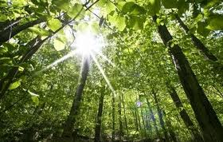
Биоэнергетика.
Биоэнергетика - отрасль электроэнергетики, основанная на использовании биотоплива из различных органических веществ, в основном органических отходов.
http://www.google.ru/imgres?q=%D0%BA%D0%B0%D1%80%D1%82%D0%B8%D0%BD%D0%BA%D0%B8+%D1%8D%D0%BD%D0%B5%D1%80%D0%B3%D0%B8%D0%B8+%D0%B1%D0%B8%D0%BE%D0%BC%D0%B0%D1%81%D1%81%D1%8B&hl=ru&newwindow=1&sa=X&biw=1567&bih=778&tbm=isch&prmd=imvns&tbnid=heAWuowfcoRswM:&imgrefurl=http://info-site.my1.ru/publ/11-1-0-329&docid=bB0G7Xw634vIQM&imgurl=http://www.buzzle.com/img/articleImages/325208-14112-35.jpg&w=350&h=223&ei=mpxsT9isKaGg4gTCyJTAAg&zoom=1&iact=rc&dur=456&sig=107568240252406074391&page=2&tbnh=139&tbnw=197&start=30&ndsp=36&ved=1t:429,r:33,s:30&tx=108&ty=75

Slide 14
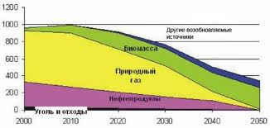
Биомасса
Органические материалы из растений или животных могут быть использованы для создания энергии, которая может быть преобразована в электричество. Очевидно, что процесс горения все это плохо для окружающей среды, но и органические вещества горят гораздо чище, чем ископаемое топливо.
http://www.google.ru/imgres?q=%D0%BA%D0%B0%D1%80%D1%82%D0%B8%D0%BD%D0%BA%D0%B8+%D1%8D%D0%BD%D0%B5%D1%80%D0%B3%D0%B8%D0%B8+%D0%B1%D0%B8%D0%BE%D0%BC%D0%B0%D1%81%D1%81%D1%8B&start=66&hl=ru&newwindow=1&sa=X&biw=1567&bih=778&tbm=isch&prmd=imvns&tbnid=QWPJkZuBF7cFxM:&imgrefurl=http://aenergy.ru/1724&docid=jgjAC40VNl70SM&imgurl=http://aenergy.ru/wp-content/uploads/2009/08/article-18-08-09-2.JPG&w=586&h=279&ei=sJxsT7mXJrDQ4QTeo6nAAg&zoom=1

Slide 15
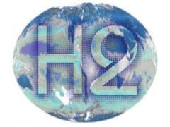
Водородная энергетика.
Водородная энергетика – активно развивающийся вид энергетики, выработка и потребление энергии основано на использовании водорода, который в свою очередь образуется при разложении воды.
http://www.google.ru/imgres?imgurl=http://energokeeper.com/assets/images/0100/0015.jpg&imgrefurl=http://energokeeper.com/vodorodnaya-energetika.html&h=225&w=300&sz=23&tbnid=k3YgRbJbF24XBM:&tbnh=93&tbnw=124&prev=/search%3Fq%3D%25D0%25BA%25D0%25B0%25D1%2580%25D1%2582%25D0%25B8%25D0%25BD%25D0%25BA%25D0%25B8%2B%25D0%2592%25D0%25BE%25D0%25B4%25D0%25BE%25D1%2580%25D0%25BE%25D0%25B4%25D0%25BD%25D0%25B0%25D1%258F%2B%25D1%258D%25D0%25BD%25D0%25B5%25D1%2580%25D0%25B3%25D0%25B5%25D1%2582%25D0%25B8%25D0%25BA%25D0%25B0.%26tbm%3Disch%26tbo%3Du&zoom=1&q=%D0%BA%D0%B0%D1%80%D1%82%D0%B8%D0%BD%D0%BA%D0%B8+%D0%92%D0%BE%D0%B4%D0%BE%D1%80%D0%BE%D0%B4%D0%BD%D0%B0%D1%8F+%D1%8D%D0%BD%D0%B5%D1%80%D0%B3%D0%B5%D1%82%D0%B8%D0%BA%D0%B0.&docid=Mmh6ufKHBJO_xM&hl=ru&sa=X&ei=U7hsT8GRO8K2hQfqrKCkBw&ved=0CCsQ9QEwAg&dur=141

Slide 16
Вывод.
Альтернативные источники энергии, такие как солнечная энергия и ветер могут помочь снизить расходы на электроэнергию. Читайте о существующих альтернативных энергетических технологиях, а также о том, что будущие источники энергии помогут вам эффективно содержать дом .
Альтернативные или возобновляемые источники энергии показывают значительные перспективы в снижении количества токсинов, которые являются побочными продуктами использования энергии. Они не только защищают от вредных побочных продуктов, но с использованием альтернативных источников энергии сохраняются многие природные ресурсы, которые мы в настоящее время используем в качестве источников энергии.

Slide 17
Ресурсы Альтернативная энергия. 1.http://translate.googleusercontent.com/translate_c?hl=ru&langpair=en%7Cru&rurl=translate.google.ru&u=http://saveenergy.about.com/od/alternativeenergysources/a/altenergysource.htm&usg=ALkJrhgt0WEAMR14gV7RNqd1FrqDtz4DKQ 2.http://cyberenergy.ru/
Возобновляемая энергия.
1.translate.googleusercontent.com/translate_c?hl=ru&langpair=en%7Cru&rurl=translate.google.ru&u=http://homerenovations.about.com/od/renewableenergysystems/a/Home-Renewable-Energy-Systems.htm&usg=ALkJrhg7W0B9ajHdq0T7ZDs1-HFcNJ2zqA

